Slide 1


ВЕБИНАР
«Национальный проект «Образование»:
Механизм вовлечения общественно-деловых объединений и участия представителей работодателей в принятии решений по вопросам управления развитием образовательных организаций, в том числе в обновлении образовательных программ
Шляхтина Наталья Владимировна
руководитель ЦОМ ГАУ ДПО ЯО ИРО
Пополитова О.В.
доцент ЦОМ ГАУ ДПО ЯО ИРО, к.п.н.

Slide 2


…В 70% школ будет работать целевая модель вовлечения общественно-деловых объединений и участия представителей работодателей в принятии решений по вопросам управления общеобразовательными организациями, в т.ч. в обновлении образовательных программ, к концу 2024 г.
Сергей КРАВЦОВ, министр просвещения Российской Федерации
«…Объединение в общественные организации способствует созданию региональных экспертных сообществ, помогает учителям быть услышанными, поддерживать необходимые изменения в сфере образования и лучшие инновационные практики. Министерство просвещения тесно сотрудничает с предметными ассоциациями и общественными организациями для поддержки и профессионального развития учителей, совершенствования преподавания отдельных предметов и системы образования в целом…» https://vestnik.edu.ru/main-topic/uchastie-v-professionalnykh-obedineniiakh-daet-pedagogam-vozmozhnost-pogruzitsia-v-unikalnuiu-intellektualnuiu-sredu

Slide 4
РАЗДЕЛЫ
I. Общие положения
II. Принципы и условия вовлечения социальных партнеров в принятие решений по вопросам управления образовательной организацией, в том числе в обновление образовательных программ
III. Взаимодействие образовательных организаций и представителей социальных партнеров по вопросам управления образовательной организацией
IV. Взаимодействие педагогического коллектива образовательной организации и представителей социальных партнеров
V. Информационная политика и коммуникационная стратегия образовательной организации
VI. Рекомендации органам исполнительной власти субъектов РФ, осуществляющим государственное управление в сфере образования, по созданию нормативно-правовых и организационных условий для вовлечения общественно-деловых объединений, представителей работодателей в принятие решений по вопросам управления развитием образовательной организации, в том числе в обновление образовательных программ
VII. Рекомендации по методике расчета доли образовательных организаций, реализующих механизмы вовлечения общественно-деловых объединений и участия представителей работодателей в принятии решений по вопросам управления развитием образовательной организации в рамках реализации федеральных проектов "Современная школа", "Успех каждого ребенка" и "Молодые профессионалы (Повышение конкурентоспособности профессионального образования)" национального проекта "Образование"

Slide 5
КАТЕГОРИИ УЧАСТНИКОВ ОТНОШЕНИЙ
руководители образовательных организаций
(образовательные организации)
органы исполнительной власти субъекта российской федерации
общественно-деловые организации, работодатели
органы местного самоуправления

Slide 6
КЛЮЧЕВЫЕ НАПРАВЛЕНИЯ
создание благоприятной среды для развития обучающихся ОО
формирование эффективных механизмов управления ОО на принципах коллегиальности, обеспечение участия социальных партнеров в этом процессе, а также внедрение в ОО управленческих практик социальных партнеров.
ПРИНЦИПЫ
взаимная заинтересованность
соответствие деятельности социального партнера (опыта деятельности) реализуемым в ОО образовательным программам, а также иным направлениям деятельности ОО.

Slide 7
ЭТАПЫ ВОВЛЕЧЕНИЯ
СОЦИАЛЬНЫХ ПАРТНЕРОВ В УПРАВЛЕНИЕ ОО, В ТОМ ЧИСЛЕ В ОБНОВЛЕНИЕ ОБРАЗОВАТЕЛЬНЫХ ПРОГРАММ
поиск и принципы отбора потенциальных партнеров
определение направлений совместной деятельности и совместное планирование
организационное обеспечение совместной деятельности

Slide 8
ФОРМЫ
КОЛЛЕГИАЛЬНОГО УПРАВЛЕНИЯ
ПОПЕЧИТЕЛЬСКИЙ СОВЕТ
НАБЛЮДАТЕЛЬНЫЙ СОВЕТ
УПРАВЛЯЮЩИЙ СОВЕТ
УСЛОВИЯ, ОБЕСПЕЧИВАЮЩИЕ ЭФФЕКТИВНОСТЬ РАБОТЫ
деятельность направлена на принятие решений, а не на выполнение экспертно-консультативных функций
равноправное участие представителей учредителя, общественно-деловых объединений, представителей работодателей, предприятий, вузов и научных организаций, родителей
ведущее участие в разработке документов стратегического планирования развития образовательной организации
включенность в реализацию основных направлений управления образовательной организацией: целеполагание и планирование, организация деятельности, контроль и рефлексия результатов, а также в отдельных случаях применение управленческого опыта и подходов, используемых социальными партнерами
высокий авторитет председателя и членов коллегиального органа управления

Slide 9
ЗАДАЧИ
ВЗАИМОДЕЙСТВИЯ ОО И ПАРТНЕРОВ ПО ВОПРОСАМ УПРАВЛЕНИЯ
позиционирование и формирование имиджа ОО в социальной среде
формирование коммуникационных каналов
социально значимые вопросы развития территории ОО: организация спортивно-оздоровительной, культурно-массовой деятельности, волонтерства и др.
участие в социальных проектах социальных партнеров
участие в разработке локальных актов ОО, в том числе документов стратегического планирования
вопросы спонсорской помощи и благотворительности на МТ и финансовое обеспечение обновленных образовательных программ
рассмотрение жалоб и заявлений
принятие решений об исключении обучающихся
внесение учредителю предложений о поощрении работников и руководителя
разработка решений по результатам НОК образования;
утверждение сметы расходов
управление ОО в рамках полномочий коллегиального органа управления

Slide 10
НАПРАВЛЕНИЯ
ВЗАИМОДЕЙСТВИЯ ПЕД КОЛЛЕКТИВА ОО И ПАРТНЕРОВ
обновление содержания основных и дополнительных программ, с учетом особенностей и потребностей
организационно-методическое сопровождение партнерами педагогов, в том числе путем вовлечения в реализацию реальных проектов социальных партнеров
привлечение соц. партнеров для проведения тематических мероприятий, включая наставничество в соответствии с Методологией наставничества обучающихся для организаций, осуществляющих образовательную деятельность по общеобразовательным, дополнительным общеобразовательным и программам среднего профессионального образования, в том числе с применением лучших практик обмена опытом между обучающимися
организация профориентационной деятельности, в том числе профессиональных и социальных проб
проведение обучающих мероприятий для педагогических работников на базе организаций социальных партнеров
развитие МТО образовательных организаций, разработка планов, проектирование пространств
Индикатор оценки эффективности информ политики ОО - уровень информированности целевых аудиторий о деятельности ОО по вовлечению общественно-деловых объединений и представителей работодателей в принятие решений по вопросам управления развитием ОО

Slide 11
НОРМАТИВНО-ПРАВОВЫЕ И ОРГАНИЗАЦИОННЫЕ УСЛОВИЯ
руководитель ОИВ, осуществляющий государственное управление в сфере образования
оказывает содействие взаимодействию:ОИВ-соцпартнер-МО- ОО
на основе доклада дает оценку результативности проекта, осуществляет поиск дополнительных ресурсов
проводит совещания и др. мероприятий по итогам, вносит уточнения Концепции вовлечения
координирует коммуникацию ОО-МО-СОЦПАРТНЕР-ОИВ УР
разрабатывает Концепцию вовлечения, Дорожную карту
достижения показателей
проводит мониторинг выполнения ДК на уровне субъекта РФ, МО, ОО
организует проведение контрольных мероприятий
обеспечивает методическое сопровождение
готовит доклад, аналитические материалы, промежуточную и итоговую отчетность
ответственный исполнитель
(сотрудник ОИВ или подвед)
руководитель регионального проекта (обеспечивающий достижение результатов по проектам)
региональный проектный офис
назначает ответственного исполнителя по реализации мероприятий в рамках достижения результата
обеспечивает согласование Концепции вовлечения

Slide 12
РАЗДЕЛЫ
КОНЦЕПЦИЯ ВОВЛЕЧЕННОСТИ
а) основные приоритеты СЭР и территориального развития субъекта РФ с учетом прогнозных оценок развития рынка труда, потребностей функционирующих в субъекте РФ компаний и предприятий, предотвращения оттока выпускников образовательных организаций с учетом региональных стратегий СЭР и пространственного развития субъекта и МО на среднесрочный и долгосрочный периоды;
б) основные направления научно-технологического развития субъекта РФ;
в) прогнозные данные по кадровой потребности в разрезе МО, включая инвестиционные проекты;
г) список общественно-деловых объединений, предприятий, образовательных организаций высшего образования и научных организаций, оказывающих значительное влияние на приоритеты социально-экономического и научно-технологического развития субъекта РФ, а также препятствующих оттоку выпускников образовательных организаций из субъекта;
д) перечень инструментов мотивации, привлечения социальных партнеров к участию в управлении образовательной организацией, в том числе обновлению образовательных программ с учетом специфики социально-экономического развития субъекта РФ;
е) механизмы привлечения социальных партнеров в систематическое обновление содержания образования на основе результатов мониторинговых исследований и с учетом современных достижений науки и технологий, изменений запросов обучающихся и общества, ориентированности на применение знаний, умений и навыков в реальных жизненных условиях с привлечением представителей работодателей и науки на основе приоритетов СЭР и научно-технологического развития субъекта РФ;
ж) положения по аккумуляции и систематизации лучших практик по вовлечению социальных партнеров в управление образовательной организацией, в том числе в обновление образовательных программ, и предоставлению возможности обмена опытом и получения консультации, в том числе на специализированном информационном ресурсе, создаваемом в субъекте РФ;
з) Концепцию информационной политики субъекта РФ по освещению проекта, включая цель, задачи, примерные формы реализации информационной политики, а также показатели ее эффективности и ожидаемые результаты;
и) перечень нормативных правовых актов субъекта РФ и МО по взаимодействию с социальными партнерами в части управления образовательной организацией и обновления образовательных программ

Slide 13
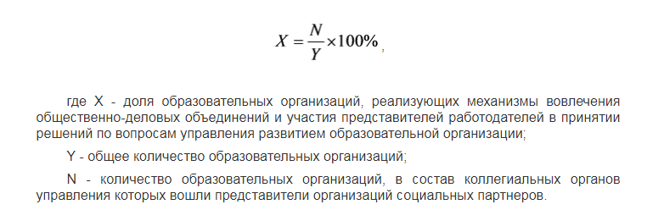
РЕКОМЕНДАЦИИ
ПО МЕТОДИКЕ РАСЧЕТА
рекомендации по методике расчета доли ОО , реализующих механизмы вовлечения общественно-деловых объединений и участия представителей работодателей в принятии решений по вопросам управления развитием ОО в рамках реализации
федеральных проектов «Современная школа», «Успех каждого ребенка», «Молодые профессионалы (Повышение конкурентоспособности профессионального образования)» нац проекта «Образование»

Slide 14
ПРИЛОЖЕНИЯ
  ПРИЛОЖЕНИЕ 1.
  Типовые локальные акты образовательной организации по утверждению и функционированию коллегиальных органов управления развитием общеобразовательной организации/организацией дополнительного образования
    Положение об Управляющем совете
    Положение о порядке кооптации в члены Управляющего совета
    Положение о порядке выборов членов Управляющего совета
    Положение о комиссии Управляющего совета
    Протокол Управляющего совета 1
    Протокол Управляющего совета 2
  ПРИЛОЖЕНИЕ 2.
  Примерные формы реализации информационной политики на уровне образовательной организации
  ПРИЛОЖЕНИЕ 3.
  Примеры успешных практик по механизмам вовлечения общественно-деловых объединений, представителей работодателей в принятие решений по вопросам управления развитием общеобразовательной организации и организации дополнительного образования, в том числе в обновление образовательных программ

Slide 15
ПРИЛОЖЕНИЕ
Методические рекомендации по механизмам вовлечения общественно-деловых объединений и участия представителей работодателей в принятии решений по вопросам управления развитием профессиональной образовательной организации, в том числе в обновлении образовательных программ
ПРИЛОЖЕНИЕ
Примерное положение о Попечительском совете профессиональной образовательной организации
ПРИЛОЖЕНИЕ
Типы и формы взаимодействия работодателей и профессиональных образовательных организаций

Slide 16
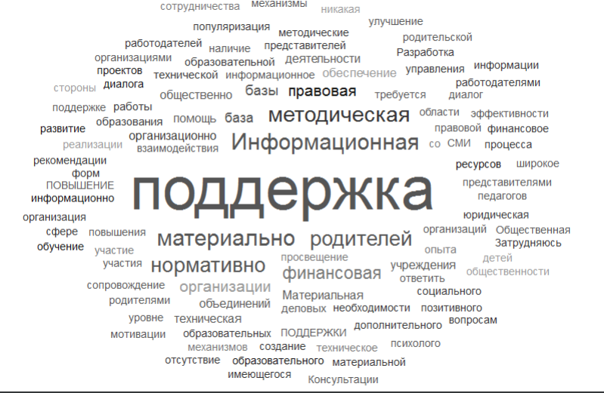

Slide 17
Спасибо за внимание!
Шляхтина Наталья Владимировна
руководитель ЦОМ ГАУ ДПО ЯО ИРО
Пополитова Ольга Витальевна
доцент ЦОМ ГАУ ДПО ЯО ИРО, к.п.н.
телефон 8(4852) 23-05-79
mng@iro.yar.ru

